Slide 1
СП «Детский сад № 55» ГБОУ СОШ №19 г.Сызрань
Родительское собрание в старшей группе компенсирующей направленности
«Давайте познакомимся»
Учитель-логопед:
Арутюнян Татьяна Александровна

Slide 2
График работы учителя-логопеда
Понедельник
Вторник 8.00 – 13.00
Четверг
Пятница
Среда 8.00 – 18.00
Индивидуальное консультирование родителей (по запросу)
Понедельник –Пятница 8.30-9.00
А также вечернее время (среда) по требованию.

Slide 3
ОНР- общее недоразвитие речи
ОНР - различные сложные речевые расстройства, при которых у детей с нормальным слухом и интеллектом нарушено формирование всех компонентов речевой системы, т.е. звуковой стороны (фонетики) и смысловой стороны (лексики, грамматики).

Slide 4
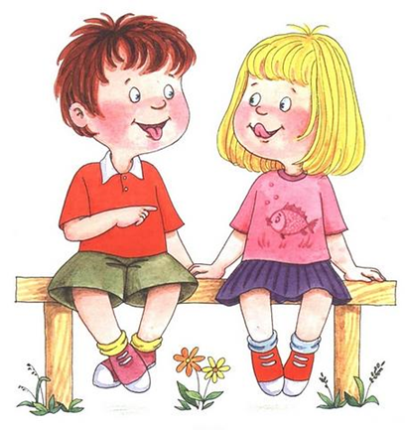
Направления работы с детьми
Звукопроизношение
Грамматический
строй речи
Активный словарь
Фонематическое восприятие
Слоговая структура слова
Связная речь

Slide 5
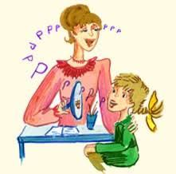
Звукопроизношение
Ребёнок должен
правильно
произносить
все звуки речи
Что делать?
► Устранить нарушения
► Закреплять вновь поставленные
звуки
в самостоятельной речи ребенка

Slide 6
Фонематическое восприятие это слуховое восприятие и различение звуков в слове
Ребенок должен
называть слова с заданным звуком;
определять позицию
звука в слове (начало, середина, конец);
определять количество
и последовательность звуков в слове;
составлять слова из звуков.
Что делать?
► Тренировать
названные умения

Slide 7
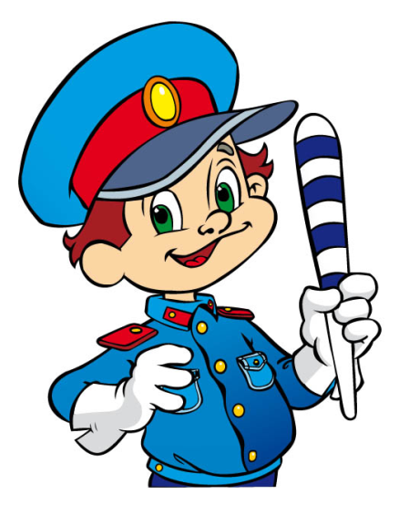
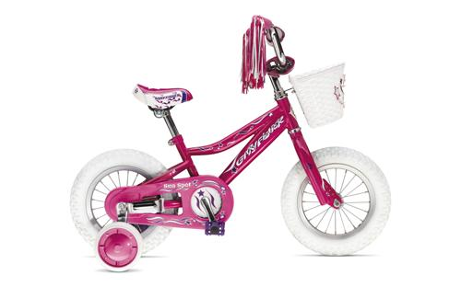
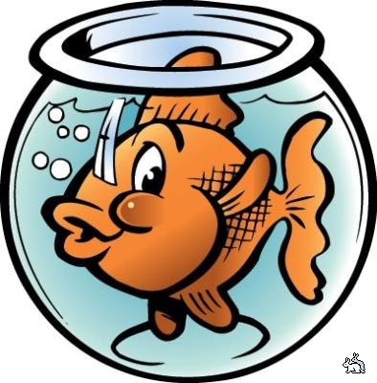
Слоговая структура слова
Ребенок должен
безошибочно
произносить слова
типа: экскурсовод,
сковорода и т.п.
Что делать?
► Необходимо произносить
с ребенком сложные слова,
отхлопывая каждый
слог

Slide 8
Грамматический строй речи
Ребенок должен
понимать и употреблять предлоги;
владеть навыками:
словообразования;
словоизменения;
согласования слов.
Что делать?
► Исправлять ошибки!
Игры:
● «Скажи ласково»
● «Один-много»
● «Из чего - какой?»
● «Давай посчитаем»

Slide 9
Словарный запас
Что делать?
► Объясняйте новые слова
Словесные игры:
● «Назови птиц, животных, цветы,
цвета, транспорт, времена года и их
признаки, месяцы, профессии и т.д.»
● «Подбери признаки к предмету»
● «Скажи наоборот»
● «Части целого»
Активный словарь пятилетнего ребенка насчитывает
около 3000 слов

Slide 10
Связная речь
Что делать?
► Чтение и рассказывание сказок
► Вопросы по содержанию сказки
(полные ответы ребенка)
► Пересказать сказку
► Рассказывание из личного опыта
► Запоминать и рассказывать стихи.
Ребенок должен
отвечать на вопросы;
пересказывать;
рассказывать об увиденном;
составлять рассказы по картинке;

Slide 11
Занятия с детьми
Фронтальные (подгрупповые)
Строятся по лексическим темам, еженедельно.
Индивидуальные
Занятия по формированию лексико-грамматического строя
Занятия по формированию связной речи
Формирование правильного речевого дыхания
Артикуляционная гимнастика
Постановка звуков
Автоматизация звуков

Slide 12
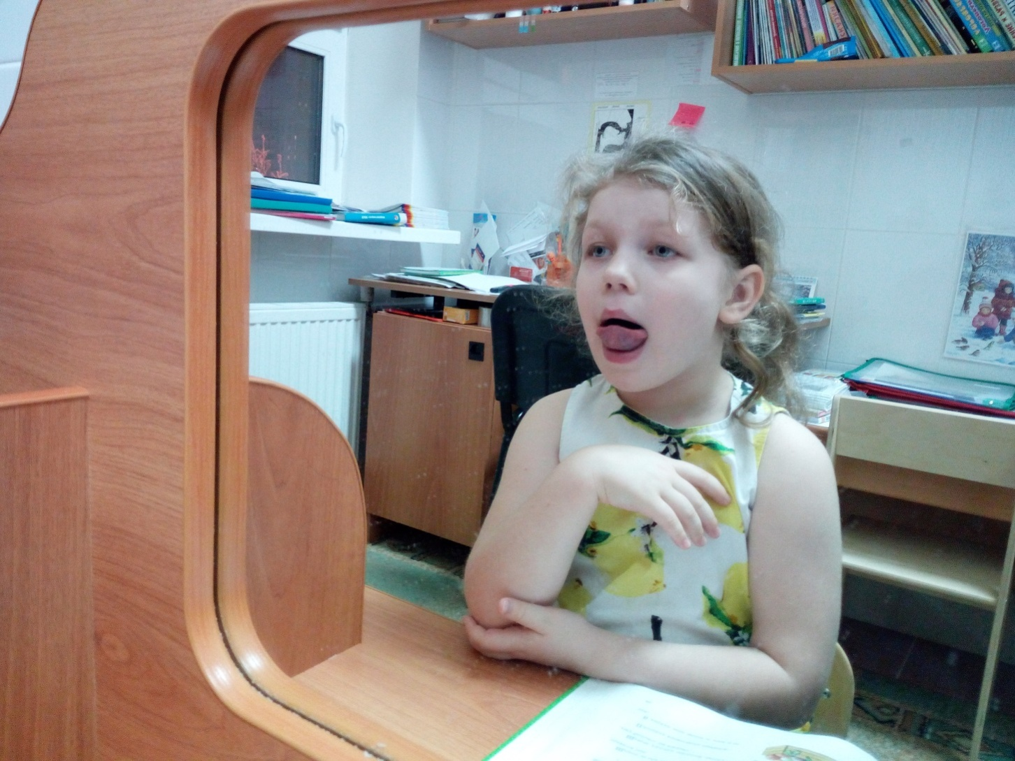
Развитие артикуляционной моторики
Существуют определенные правила проведения артикуляционной гимнастики.
Проводить артикуляционную гимнастику нужно ежедневно, чтобы навыки закреплялись и становились более прочными.
Каждое упражнение имеет свое название и желательно, чтобы ребенок запомнил названия выполняемых упражнений. С одной стороны, ему так интересней, с другой – вам не надо каждый раз объяснять способ выполнения, достаточно сказать «Давай сделаем часики» и показать
картинку с изображением часов.
В любом упражнении все движения осуществляются последовательно, сначала упражнения делаются в медленном темпе.
Гимнастику желательно делать сидя перед зеркалом в эмоциональной или игровой форме.
Всегда хвалить ребенка за успехи, которые он делает.

Slide 13
Роль семьи, родителей
в преодолении речевых
нарушений у детей
Исправить речь у ребенка можно только объединенными усилиями!
Не надейтесь и не полагайтесь только на логопеда и тем более на своего ребенка – без Вашей помощи исправить речь у него невозможно.
Установите дома правильный режим дня для ребенка, чтобы он успевал погулять и приготовить логопедические задания.
Регулярно посещайте консультации логопеда, так как, не зная сущности работы, Вы не сможете выполнять домашние задания.
В выходные дни тоже занимайтесь с ребенком по заданию логопеда.
Не поручайте эту работу родственникам, так как они не смогут заменить Вас в таком трудном деле.
Помните, что постоянные упражнения помогут усвоить правильную, ритмичную речь и развить речевую мускулатуру.
Исправить речь можно, независимо от степени ее нарушения,
но при условии систематического выполнения логопедических правил и заданий!

Slide 14
Правила для родителей:
-заниматься с ребенком ежедневно
-время занятий 10-15 минут
-не ругать ребенка за неправильную речь
-хвалите ребенка за каждое, даже небольшое достижение
-артикуляционные упражнения выполняйте перед зеркалом, чтобы ребенок мог себя контролировать
-ненавязчиво исправляйте неправильное произношение;
- осуществляйте позитивный настрой ребенка на занятия с педагогами.

Slide 15
Правила работы в домашних тетрадях
- тетради забираются на выходные,
возвращаются в среду;
задания на развитие мелкой моторики (рисование, штриховка и пр.) выполняются карандашами;
весь речевой материал должен быть отработан, т.е. родители должны добиваться правильного и четкого выполнения ребенком задания, даже путем заучивания;
задания должны быть прочитаны ребенку;
все задания выполняются до конца.

Slide 16
Насколько быстро автоматизируются звуки?
Чем чаще вы будете заниматься, тем быстрее исправленный звук закрепится в речи. Упражнения в идеале должны быть ежедневными.
Но если домашних занятий не будет, то заметных продвижений может и не быть.
Хочется отметить, что только в тесном сотрудничестве семьи и логопеда можно достичь хорошего, качественного и относительно быстрого результата в исправлении и развитии речи ребенка.

Slide 17
Спасибо
за внимание!

